Slide 1
Fundamentos de Redes Locais e Remotas
Aula3 – Protocolos de rede
Wagner Cesar Vieira wagner.vieira@etec.sp.gov.br

Slide 2
Agenda
Introdução
Modelo OSI
Camada de transporte: TCP e UDP
Protocolos de rede
Tipos de protocolos
Família TCP/IP
HTTP, FTP, DNS, POP, SMTP
Pesquisa

Slide 3


Introdução
Protocolos de rede nada mais são do que um conjunto de normas que permitem que qualquer máquina conectada à internet possa se comunicar com outra também já conectada na rede.
É assim que qualquer usuário consegue enviar e receber mensagens instantâneas, baixar e subir arquivos no seu site e acessar qualquer tipo de domínio na web.
Os protocolos de internet funciona dessa forma, como uma espécie de “língua universal” entre computadores. Independente do fabricante e do sistema operacional usado, essa linguagem é interpretada por todas as máquinas igualmente.
Isso faz com que não seja necessário qualquer usar tipo de software extra para que um computador possa entender os protocolos de rede. Assim, ele consegue se comunicar com outro computador ligado à rede mundial de computadores sem qualquer problema.

Slide 4
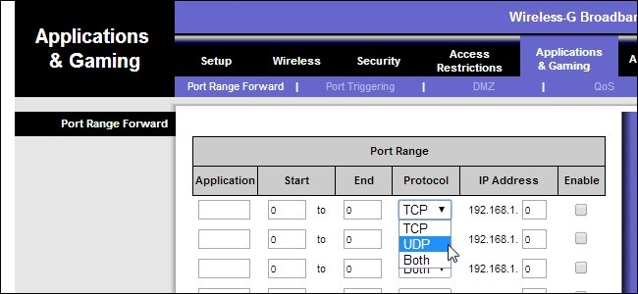
TCP – Transmission Control Protocol
TCP é uma sigla que significa Transmission Control Protocol (Protocolo de Controle de Transmissões, em uma tradução livre), que faz referência ao sistema de envio de pacotes mais comum da internet. Ao acessar um site, seu computador manda dados ao servidor pedindo que ele envie os conteúdos da página à máquina que está sendo utilizada — as informações enviadas de volta são “costuradas” pelo seu navegador para mostrar aquilo que você deseja.
Esse processo de envio e recebimento de pacotes se repete toda vez que você clica em um link, faz um login, publica um comentário ou faz basicamente qualquer coisa. A principal característica do TCP é o fato de que ele não somente envia dados como também recebe informações de volta para se assegurar que os pacotes foram recebidos corretamente.

Slide 5
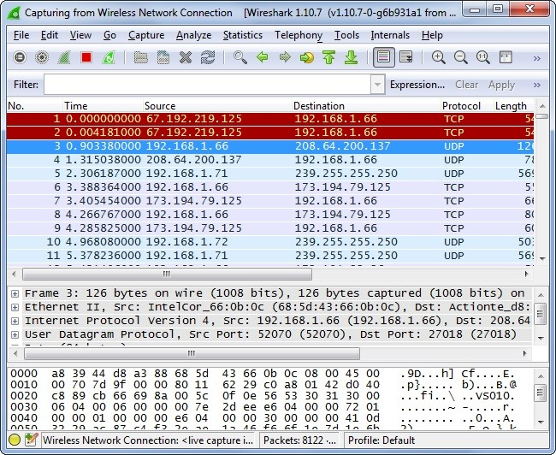
UDP – User Datagram Protocol
O UDP (User Datagram Protocol) também se baseia no envio de pacotes de informações, mas remove toda a parte de verificação de erros da outra tecnologia. O objetivo dessa opção é acelerar o processo de envio de dados, visto que todas as etapas de comunicação necessárias para verificar a integridade de um pacote (e para reenviá-lo, se necessário) contribuem para deixá-lo mais lento.

Slide 6
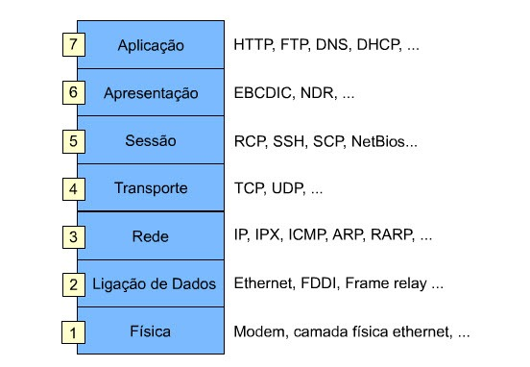
Quais são os principais tipos de protocolos de rede?
Modelo OSI
Para que a comunicação entre computadores seja realizada corretamente, é necessário que ambos os computadores estejam configurados segundo os mesmos parâmetros e obedeçam aos mesmos padrões de comunicação.
A rede é dividida em camadas, cada uma com uma função específica. Os diversos tipos de protocolos de rede variam de acordo com o tipo de serviço utilizado e a camada correspondente. Conheça a seguir as principais camadas e seus tipos de protocolos principais:

Slide 7
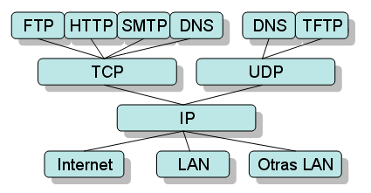
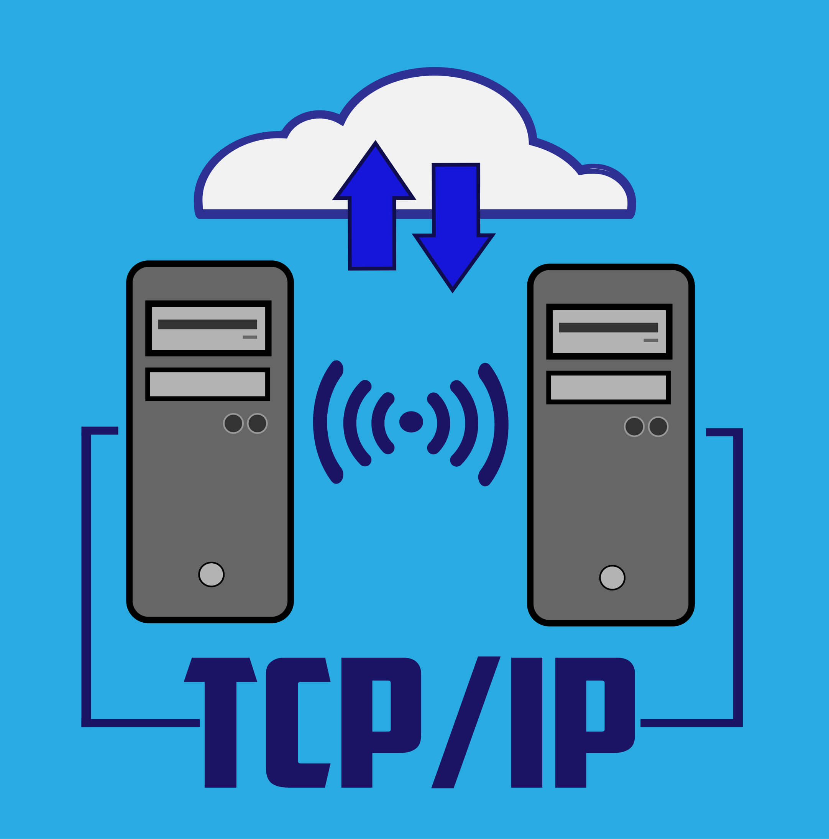

Tipos de protocolos de rede
Família TCP/IP
TCP/IP é o acrônimo de dois protocolos combinados: o TCP (Transmission Control Protocol, que significa Protocolo de Controle de Transmissão) e IP (Internet Protocol, que significa Protocolo de Internet).
Dentre todos os protocolos de rede, juntos, eles formam a base de envio e recebimento de dados por toda a internet.
O protocolo TCP/IP surgiu em 1969 nos Estados Unidos durante uma série de pesquisas militares da ARPANET. Ele foi criado para permitir a comunicação entre sistemas de computadores de centros de estudos e organizações militares espalhadas em vários pontos do planeta.
A ideia era oferecer uma troca rápida de mensagens entre computadores conectados, identificando as melhores rotas entre dois locais, garantindo a conexão mesmo em caso de um cataclisma nuclear.

Slide 8

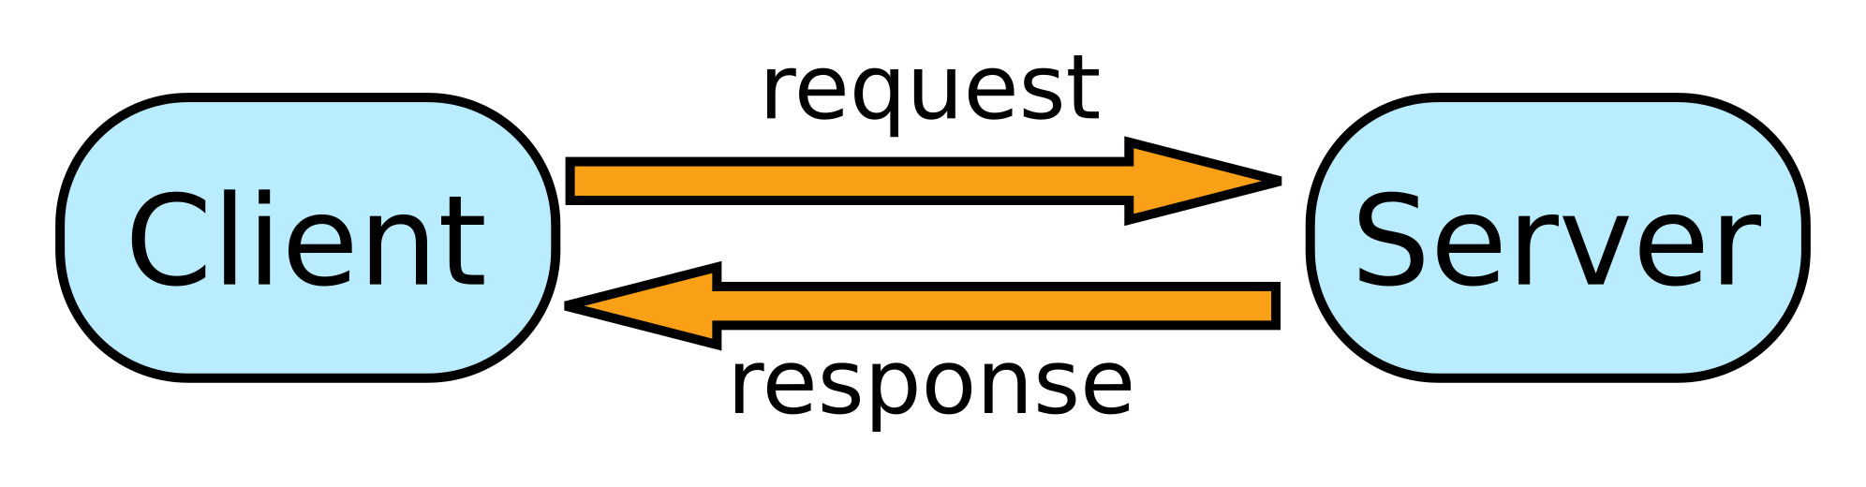
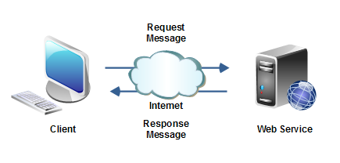
HTTP
HTTP é a sigla para Hypertext Transfer Protocol, que significa Protocolo de Transferência de Hipertexto. Ele é o mais básico e usado para navegação em sites da internet.
O protocolo HTTP funciona também como uma conexão entre o cliente e o servidor. Neste caso, o cliente é o navegador que você usa para acessar a internet. E o servidor é aquele em que um site ou domínio está hospedado na rede.
O navegador envia um pedido de acesso a uma página. Essa requisição acontece quando colocamos o endereço de algum site no campo de buscas no navegador. É assim que se acessa qualquer site na rede.
Enquanto isso, o servidor manda uma resposta de permissão de acesso. Com ela, vêm os arquivos que formam a página que o usuário que acessar. Além, também, das informações de hipertexto que fazem outras requisições para levar o leitor a outras páginas através de links.

Slide 9


HTTPS
HTTPS é a sigla para Hyper Text Transfer Secure, que significa Protocolo de Transferência de Hipertexto Seguro.
O protocolo HTTPS é e funciona de forma exatamente igual ao HTTP. A diferença da letra “S” na sigla é uma camada extra de proteção, indicando que sites e domínios que possuem esse protocolo são seguros para o usuário acessar.
O protocolo HTTPS é muito usado por sites com sistemas de pagamentos que dependem proteção para assegurar dados, informações de conta e cartão de créditos dos usuários.
Essa proteção é feita por certificação digital, que cria uma criptografia para impedir que ameaças e ataques na internet tenham acesso indevido às informações dos usuários.

Slide 10

FTP
FTP é a sigla para File Transfer Protocol, que significa Protocolo de Transferência de Arquivos. Ele surgiu antes mesmo do padrão TCP/IP, que é a base das conexões de internet. E é o modo mais simples de transferir dados entre duas máquinas pela rede.
O protocolo FTP funciona com dois tipos de conexão:
Cliente. É o computador que faz o pedido de conexão com o servidor para pegar algum arquivo ou documento dele.
Servidor. É o computador que recebe o pedido de conexão com o cliente para fornecer um arquivo ou documento dele.
A conexão do cliente com servidor feita pelo cliente na porta 21 do servidor. Essa conexão fica aberta durante toda a sessão para permitir os comandos necessários, como identificação de contas e senhas.
Na transferência de arquivos, a conexão é ativada pela porta 20 do servidor a alguma porta do cliente previamente estabelecida ou comunicada pelo próprio servidor.

Slide 11
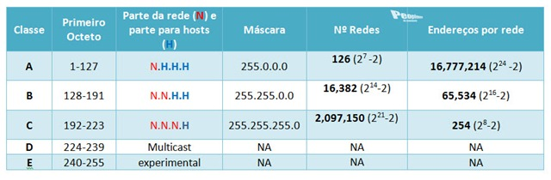
IP – Internet Protocol
O IP (Internet Protocol) é o principal protocolo de comunicação da Internet. Para um dispositivo navegar pela Internet, precisa ter um endereço único, ou seja, um endereço IP. Ele é o responsável por endereçar e encaminhar os pacotes que trafegam pela rede mundial de computadores.
Pacotes são os blocos de informações enviados na Internet e podem ser considerados como as cartas enviadas pelo serviço de correios.
Os pacotes da Internet são divididos em duas partes: o cabeçalho, que, como um envelope, possui as informações de endereçamento da correspondência, e dados, que é a mensagem a ser transmitida propriamente dita.

Slide 12
Classes de endereço IP
Como já foi dito, o endereço IP é dividido em duas partes. A primeira identifica a rede à qual um equipamento está ligado e a segunda identifica esse equipamento dentro dessa rede. Assim, os primeiros octectos servem sempre para identificar a rede e os últimos octetos para identificar as máquinas(hosts).
Assim, foram definidas classes de endereços, de modo a permitir uma maior gama de endereços. Foram definidas 5 classes: A,B,C,D,E. Vamos concentrar-nos nas primeiras três classes:
Classe A : apenas o primeiro octecto identifica a rede e os últimos três octectos identificam os hosts; isto quer dizer que poderíamos ter, no máximo, 254 (o 0 e o 255 não contam) redes e 256x256x254 (ver figura 2)
Classe B: os dois primeiros octectos identificam a rede e os outros dois identificam os hosts; neste caso, podemos ter mais redes, mas menos hosts em cada rede
Classe C: os três primeiros octectos identificam as redes possíveis e apenas o último octecto identifica os hosts; aqui, podemos ter muito menos hosts em cada rede (254), mas muitas redes...

Slide 13
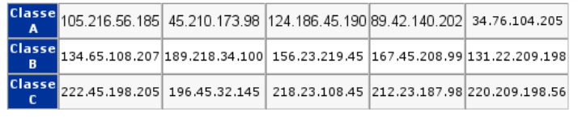
Classes de endereço IP
Ao instalar uma rede TCP/IP é necessário analisar qual classe de endereços mais adequada, baseado no número de nós da rede. Por exemplo, com um endereço classe C, é possível endereçar apenas 254 nós de rede; com um endereço B já é possível endereçar até 65,534 nós e com endereços de classe A é possível endereçar até 16,777,214.
Nota: a classe C é a classe mais comum..
Vejamos alguns exemplos de endereços IP válidos:

Slide 14
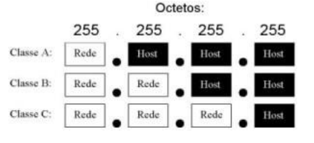
Classes de endereço IP
O que diferencia uma classe de endereços de outra é o valor do primeiro octecto. Assim, em relação ao primeiro octecto:
Nota: se reparares, há um salto entre o 126 e o 128; isto acontece porque os endereços entre 127.0.0.0 e 127.255.255.255 estão reservados para loopback.

Slide 15
Endereços de redes privadas
Endereços mágicos
Dos mais de 4 biliões de endereços disponíveis, três faixas de endereços são reservadas para redes privadas (uma para cada classe). Os endereços que estão dentro destas faixas não podem ser encaminhados (“roteados”) para fora da rede privada – ou seja, não podem comunicar diretamente com redes públicas (ex: a Internet). Dentro das classes A, B e C foram reservadas redes (norma RFC 1918) que são conhecidas como endereços de rede privados.
Estes blocos de endereços são os que devem ser utilizados, por exemplo, nas redes domésticas (ou em empresas, escolas, etc...).
A seguir são apresentados as três faixas reservadas para redes privadas:
Faixa de endereços para cada classe: Início Fim Nº redes Total de hosts
A 10.0.0.0 10.255.255.255 1 16.777.216
B 172.16.0.0 172.31.255.255 16 1.048.576
C 192.168.0.0 192.168.255.255 256 65.536

Slide 16
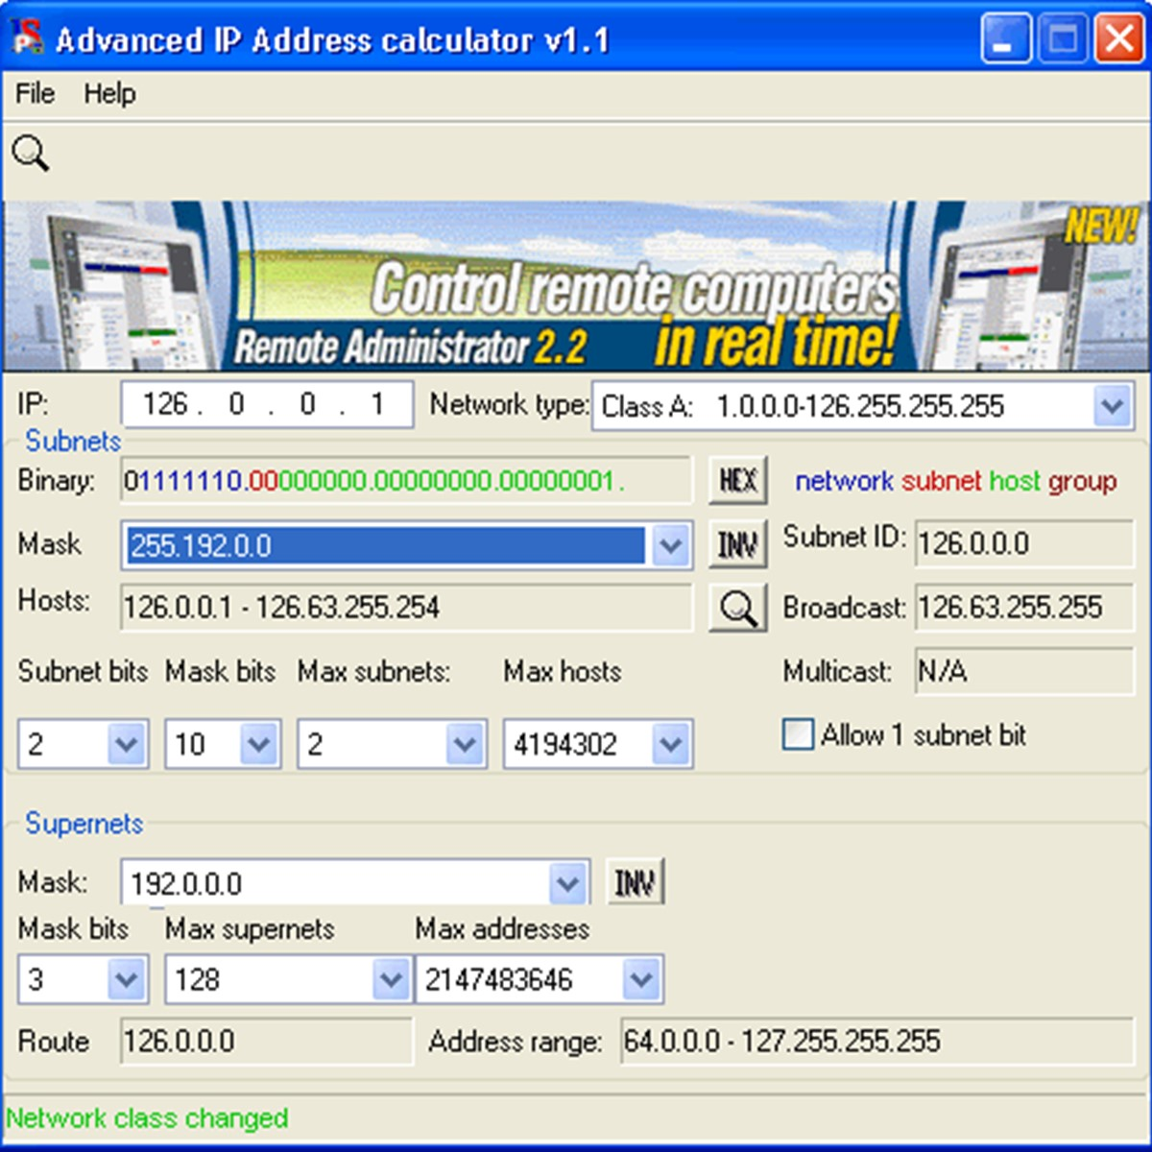
Calculadora IP
Instalação e execução

Slide 17
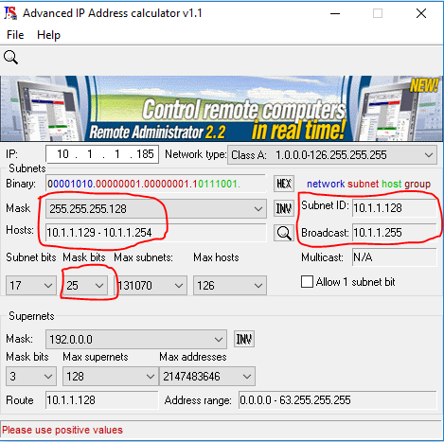
Exercícios de endereçamento IP
Questão 1: Suponha um host com endereço IP 10.1.1.185 e máscara de sub-rede 255.255.255.128. A sub-rede à qual o host pertence, o endereço de broadcast e a faixa de IPs disponível para os hosts dessa sub-rede são, respectivamente:
A. 10.1.1.128/25 10.1.1.255 10.1.1.129–10.1.1.254
B. 10.1.1.128/26 10.1.1.255 10.1.1.128–10.1.1.255
C. 10.1.1.128/26 10.1.1.128 10.1.1.129–10.1.1.254
D. 10.1.1.255/25 10.1.1.128 10.1.1.128–10.1.1.255

Slide 18
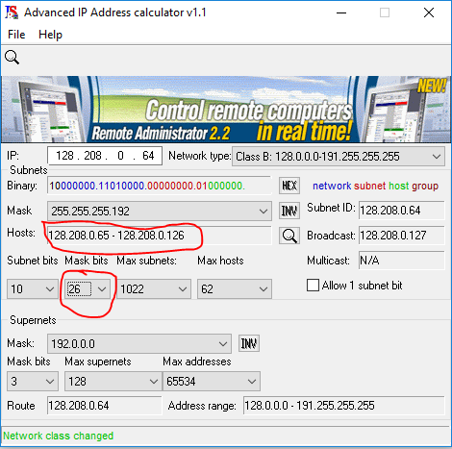
Exercícios de endereçamento IP
Questão 2: Suponha que o administrador de uma rede está utilizando o seguinte prefixo para uma de suas sub-redes: 128.208.0.64/26. O endereço IP pertencente a essa sub-rede é:
A. 128.208.0.56
B. 128.208.0.122
C. 128.208.0.160
D. 128.208.0.225

Slide 19
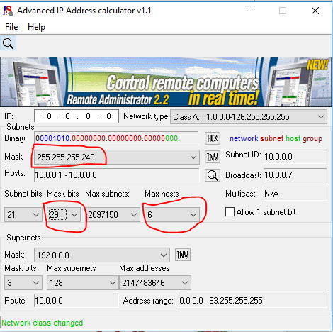
Exercícios de endereçamento IP
Questão 3: O endereçamento IP é a forma de identificar os hosts na rede e assim permitir que os serviços sejam acessíveis. Qual a reposta CORRETA em relação ao endereço IP 10.0.0.0/29?
A. A subrede inicia no endereço 10.0.0.0 e termina em 10.255.255.255.
B. A máscara de subrede usada é 255.255.255.29.
C. A máscara de subrede usada é 255.255.255.248.
D. A subrede inicia em 10.0.0.0 e termina em 10.0.0.29.
E. A subrede contém 29 hosts.

Slide 20
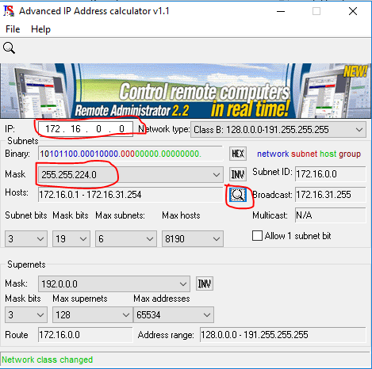
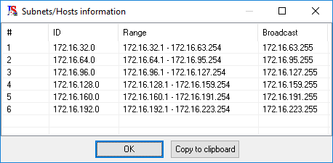
Exercícios de endereçamento IP
Questão 4: Assinale a alternativa que contém um endereço IP de host que pertença à rede 172.16.0.0/255.255.224.0?
A. 172.16.31.255
B. 172.16.32.10
C. 172.16.16.16
D. 192.16.0.1
E. 10.16.30.30

Slide 21
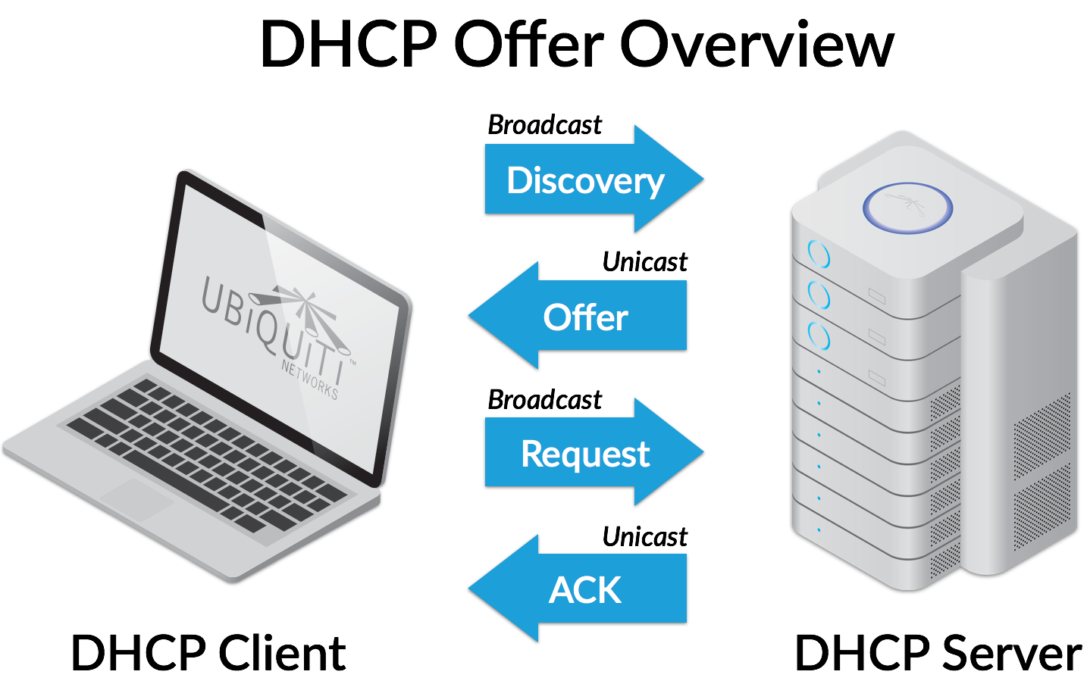
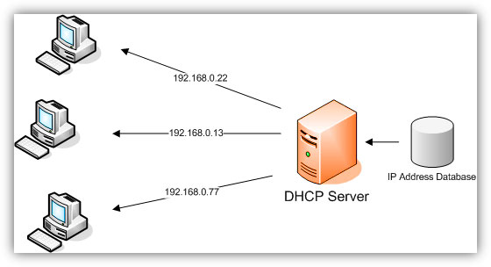
DHCP
DHCP é o acrônimo para Dynamic Host Configuration Protocol, que significa, em português adaptado, Protocolo de Configuração Dinâmica de Endereços de Rede. Ele permite que os computadores consigam um endereço de IP automaticamente.
Por meio de um servidor, o protocolo DHCP é capaz de obter, sem a necessidade de configuração manual, endereços de IPs para cada um dos computadores (ou dispositivos móveis) ligados a uma rede de internet.
Uma vez que uma máquina obtém um endereço de IP, ele fica indisponível para uso naquele momento. Quando ela é desligada ou desconectada da internet, o endereço de IP, antes volta a ficar disponível para ser usado por qualquer nova máquina ligada na conexão.

Slide 22
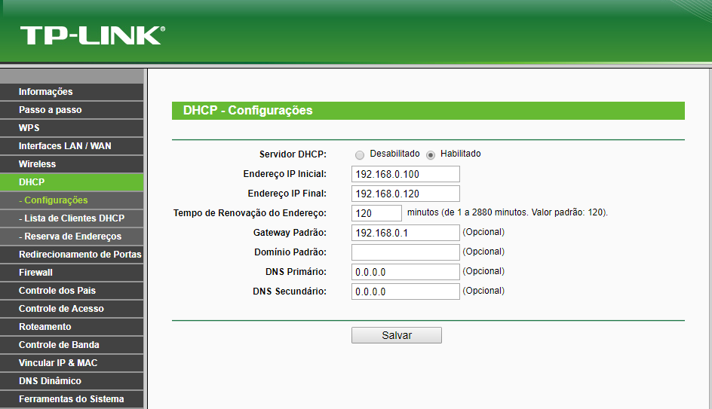

Slide 23
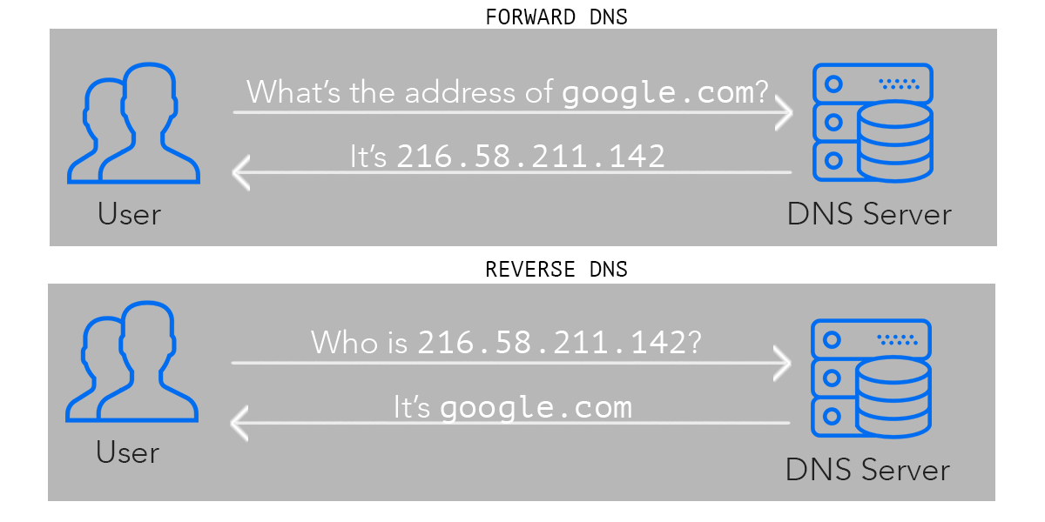
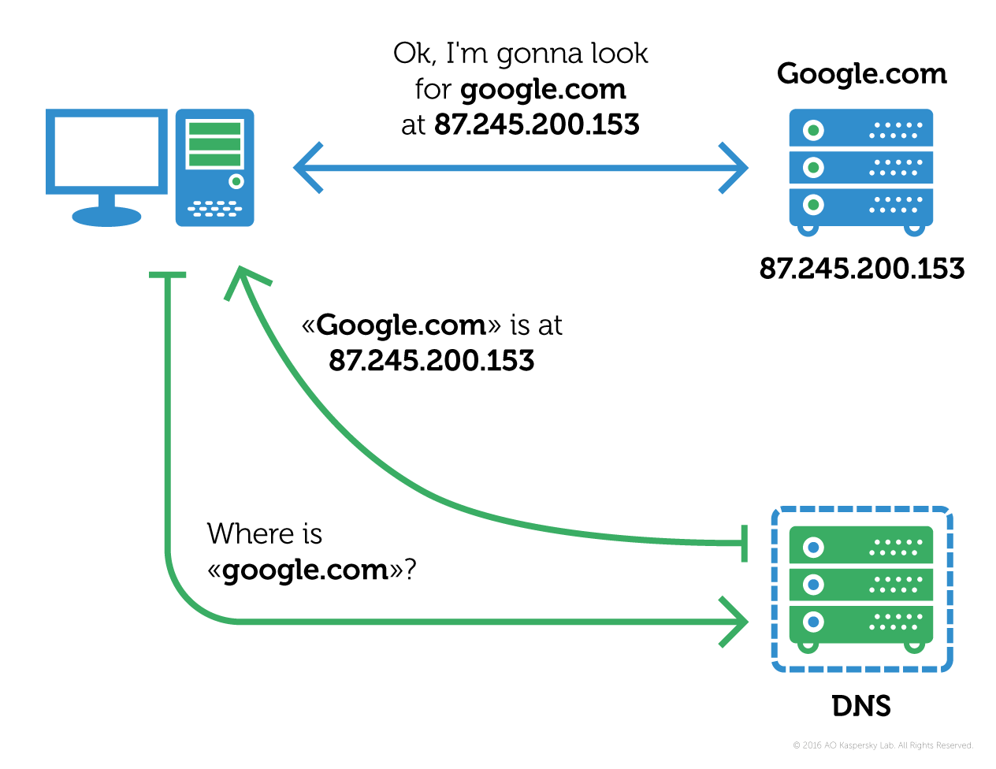
DNS
O DNS, do inglês Domain Name System (Sistema de Nomes de Domínios), funciona como um sistema de tradução de endereços IP para nomes de domínios. Na verdade, é graças ao DNS que podemos digitar um endereço na barra de endereços do seu navegador para acessar um site, e não um monte de números e pontos.
Existem duas formas de acessar uma página na internet:
pelo nome de domínio ou
pelo endereço IP dos servidores nos quais ela está hospedada.
Cada servidor possui um endereço IP único, logo, cada domínio leva a um IP específico. Por isso, não é possível ter dois sites diferentes com URLs iguais. Do contrário, diversos endereços diferentes poderiam encaminhar você para o mesmo site.

Slide 24
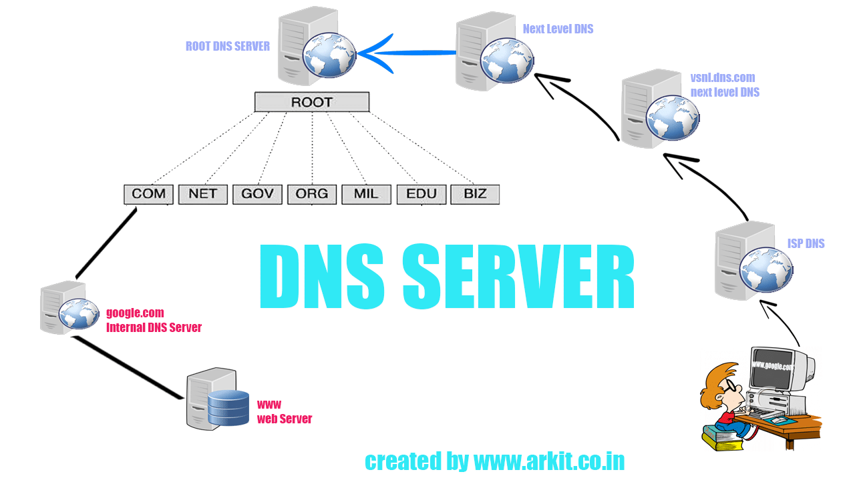
DNS

Slide 25
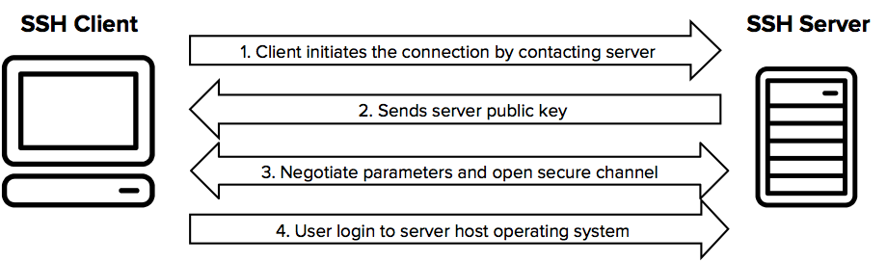
SSH
SSH é a sigla para Secure Shell que, em português adaptado, significa Bloqueio de Segurança. É um dos protocolos específicos de segurança de troca de arquivos entre cliente e servidor.
O protocolo SSH funciona a partir de uma chave pública, que verifica e autentica a legitimidade do servidor que o cliente quer acessar (ou vice-versa). Esse acesso é feito por um login e senha, tornando a conexão entre computadores mais protegida.
Com o SSH, o usuário de internet consegue definir um sistema de proteção para seu site sem comprometer o desempenho dele. Ele fortifica a segurança do seu projeto ao mesmo tempo em que trabalha na transferência de arquivos de uma maneira confiável e estável.

Slide 26
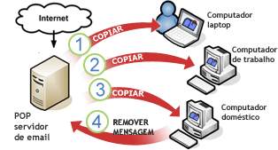
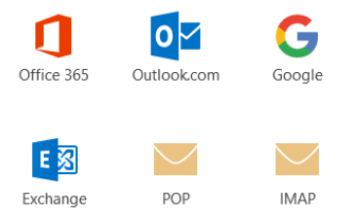
POP
POP é o acrônimo para Post Office Protocol, que significa Protocolo de Correios. Ele é usado para mensagens eletrônicas, ou seja, os populares e-mails. Atualmente, é utilizada a versão 3 deste protocolo, ou seja, POP3.
O protocolo POP3 funciona como se fosse uma caixa-postal dos Correios. Um servidor de e-mail recebe e armazena diversas mensagens. Então, o cliente se conecta e se autentica ao servidor da caixa de correio para poder acessar e ler essas mensagens lá guardadas.
Com isso, as mensagens armazenadas no servidor são transferidas em sequência para a máquina do cliente. No final, a conexão é terminada e o cliente pode ler suas mensagens até mesmo quando estiver offline. Esta é uma das suas grandes características, inclusive.

Slide 27
POP e IMAP
IMAP e POP são dois métodos para acessar o email. IMAP é o método recomendado quando você precisa verificar seus emails de vários dispositivos diferentes, como um telefone, laptop e Tablet.
IMAP
O IMAP permite que você acesse seu email em qualquer lugar, em qualquer dispositivo. Ao ler uma mensagem de email usando IMAP, você não está, na verdade, baixando ou armazenando em seu computador; em vez disso, você está lendo o serviço de email. Como resultado, você pode verificar seu email de diferentes dispositivos, em qualquer lugar do mundo: seu telefone, computador, computador de um amigo.
O IMAP apenas baixa uma mensagem quando você clica nela, e os anexos não são baixados automaticamente. Dessa forma, você pode verificar suas mensagens muito mais rapidamente do que o POP.

Slide 28

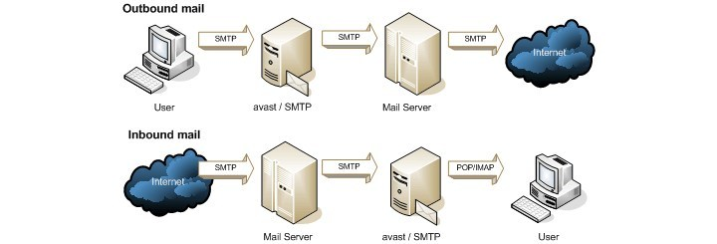
SMTP
SMTP é a sigla para Simple Mail Transfer Protocol, que significa Protocolo de Transferência de Correio Simples. Diferente do POP3, o protocolo SMTP é voltado para o envio de mensagens eletrônicas (e-mails).
A mensagem sai da máquina do cliente e, depois de ter um ou mais destinatários determinados, é autenticada e enviada para o servidor. Lá, os destinatários recebem as mensagens enviadas para o servidor, que são codificadas e recebidas pelo protocolo POP3.
O protocolo SMTP é eficiente por sua simplicidade, mas também é um pouco limitado. Ele se baseia somente em texto. Ou seja, para envio de arquivos, pastas ou mídias, é preciso extensões que convertem esses arquivos no formato de texto.

Slide 29

Configurando o Outlook 2016 - IMAP
1º Passo - Abra o Outlook e clique em Arquivo
2º Passo - Clique em Adicionar conta
3º Passo - Digite seu endereço de email
4º Passo - Conecte com a sua conta
5º Passo - Insira sua senha
6º Passo - Conclua a configuração automática
7º Passo - Clique novamente em Arquivo
8º Passo - Clique em Configurações da Conta
9º Passo - Clique em Alterar
10º Passo - Clique em Mais configurações...
11º Passo - Defina o caminho da pasta raiz
12º Passo - Teste a configuração da conta
13º Passo - Tudo pronto!

Slide 30
Configurações dos serviços
Configurações POP, IMAP e SMTP – Outlook
Nome do servidor IMAP: Outlook.office365.com
Porta IMAP: 993
Método de criptografia IMAP: TLS
Nome do servidor POP: Outlook.office365.com
Porta POP: 995
Método de criptografia POP: TLS
Nome do servidor SMTP: SMTP.office365.com
Porta SMTP: 587
Método de criptografia SMTP: STARTTLS
Configurações POP, IMAP e SMTP - Gmail
Nome do servidor IMAP: imap.gmail.com
Porta IMAP: 993
Método de criptografia IMAP: SSL
Nome do servidor POP: pop.gmail.com
Porta POP: 587
Método de criptografia POP: TLS
Nome do servidor SMTP: smtp.gmail.com
Porta SMTP: 465
Método de criptografia SMTP: SSL/ TLS

Slide 31
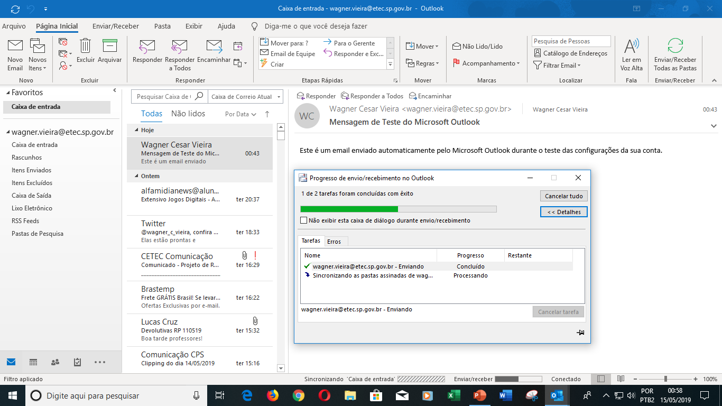
Configurações dos serviços

Slide 32

Wagner Cesar Vieira
wagner.vieira@etec.sp.gov.br

